Slide 1
기말 발표 프로젝트
AA10 이예주
AA05 성은지

Slide 2
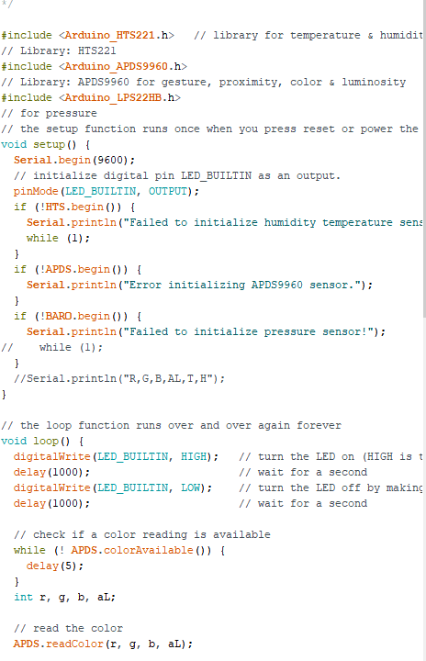
아두이노 코드

Slide 3
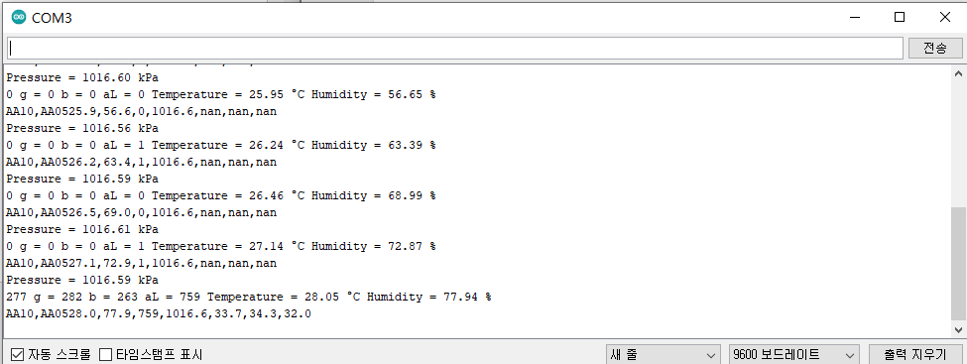
시리얼 모니터

